Slide 1

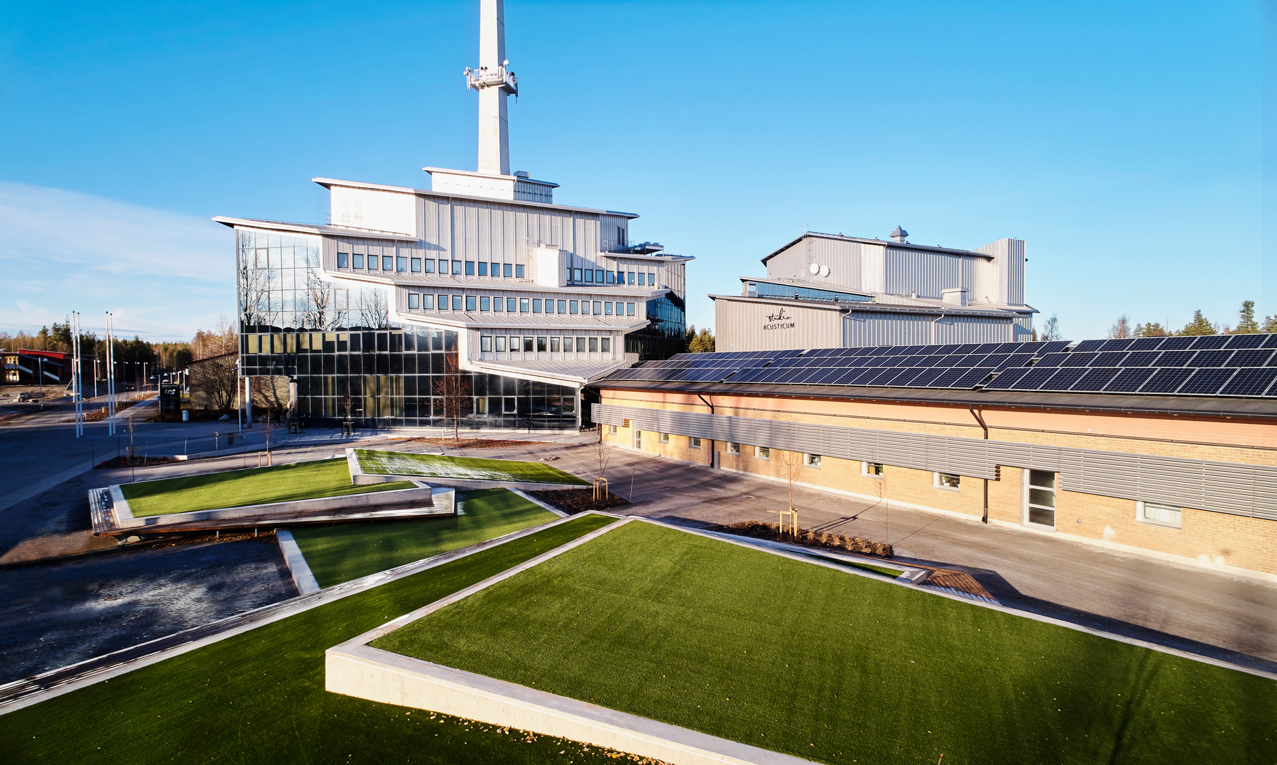

Välkommen!

Slide 2
Vad är Piteå Science Parks uppdrag?
Näringslivsutveckling och samhällsutveckling
Stötta entreprenörer, företag, studenter och forskare, för att skapa tillväxt i Piteå och i hela regionen.
Främja etableringar och expansion av företag
Stärka Piteås attraktionskraft som kultur och musikstad
Notes:
Bevaka spetsområden
Lyhörda och snabbfotade
Stimulera och samverka
Säkerställa och lobba för våra USPAR
Högteknologiska mtrl, Miljöteknik (Cleantech), Kulturella Kreativa Näringar
Gröna Näringar
Besöksnäringen
Bidra till nya etableringar
Utveckla befintliga och nya företag
Nära samarbete med RISE och universitet
Fler arbetstillfällen
Ökade skatteintäkter till Piteå och regionen.
Stärka kulturen i regionen, Piteås attraktionskraft som kultur- och musikstad

Slide 3
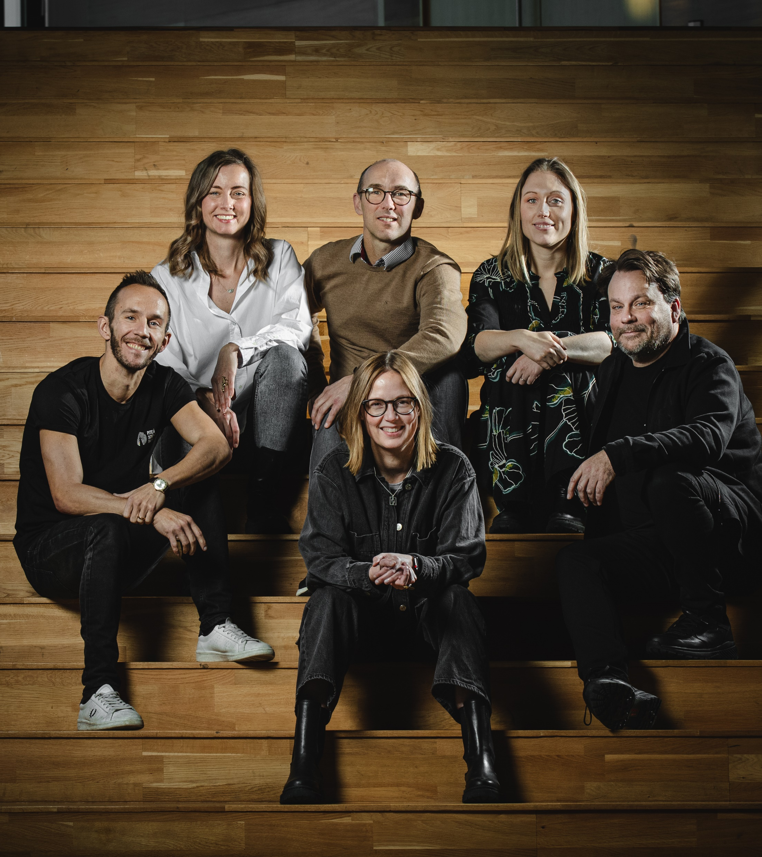
Vi är en motor
för samhällsutvecklingen
i
Norra Sverige
Med fokus på Industri och Kultur
Notes:
Kulturella och kreativa näringar:
Konserthuset Studio Acusticum
Go Business
Cleantech:
North Sweden Cleantech
Artic Solar och Solvåg
Hållbara drivmedel i Norr
Testbädden i Öjebyn
Gröna Näringar
Hållbara matproduktion och energiförsörjning
Stötta entreprenörer, företag, studenter och forskare, för att skapa tillväxt i Piteå och i hela regionen.
Bidra till nya etableringar
Utveckla befintliga och nya företag
Nära samarbete med RISE och universitet
Fler arbetstillfällen
Ökade skatteintäkter till Piteå och regionen.
Stärka kulturen i regionen, Piteås attraktionskraft som kultur- och musikstad

Slide 4
Regionen
Piteå
Företagande
Kultur
Näringslivs- och samhällsutveckling
Innovation
Utbildning och forskning
Notes:
Vårt ”why” – kärnan i vårt arbete är näringslivs- och samhällsutveckling och vi bedriver verksamhet inom ett antal områden som vi tror är de viktigaste för att skapa en attraktiv och hållbar utveckling över tid. Företagande – här har vi valt att satsa på passionsdrivet företagande, entreprenörer som genom sin verksamhet bidrar till platser där människor trivs och vill leva- inte sällan är de kvinnor och många gånger ensamföretagare. Men oj vad de bidrar – och ser vi till att vi stöttat ca 450 företag sedan starten är det minst lika många, om inte fler arbetstillfällen.
Innovation – innovation, utveckling leder till tillväxt och skapar intresse för etablering. Det är väldigt viktigt att vi tar tillvara potentialen i Piteå – här finns så många framgångsrika forskare och innovativa företag. Förnyelsebar energi, kompositer, kulturella och kreativa näringar är de starkast lysande stjärnorna.
Utbildning och forskning – vi har ett Campus här på Acusticumområdet, en plats med universitetsutbildningar, vuxenutbildning, forskning genom RISE, företag och konserthus i en fantastisk vital kombination men vi har också Framnäs folkhögskola där allt med musiken startade. Här jobbar vi med att få studenter att trivas och bli goda ambassadörer, öka antalet utbildningar som även ska kunna attrahera företag och stimulera fortsatt forskning.
Kultur- vi tror på kulturdriven samhällsutveckling och vill utveckla Acusticumområdet till att bli en modell för just det. Vi har infrastrukturen med konserthus, Musikhögskola och forskning genom RISE – nu vill vi ta nästa steg och sprida vår kunskap till regionen! Vi är Piteås samhällsutvecklingsbolag och vi är väldigt stolta och ödmjuka inför det.

Slide 5
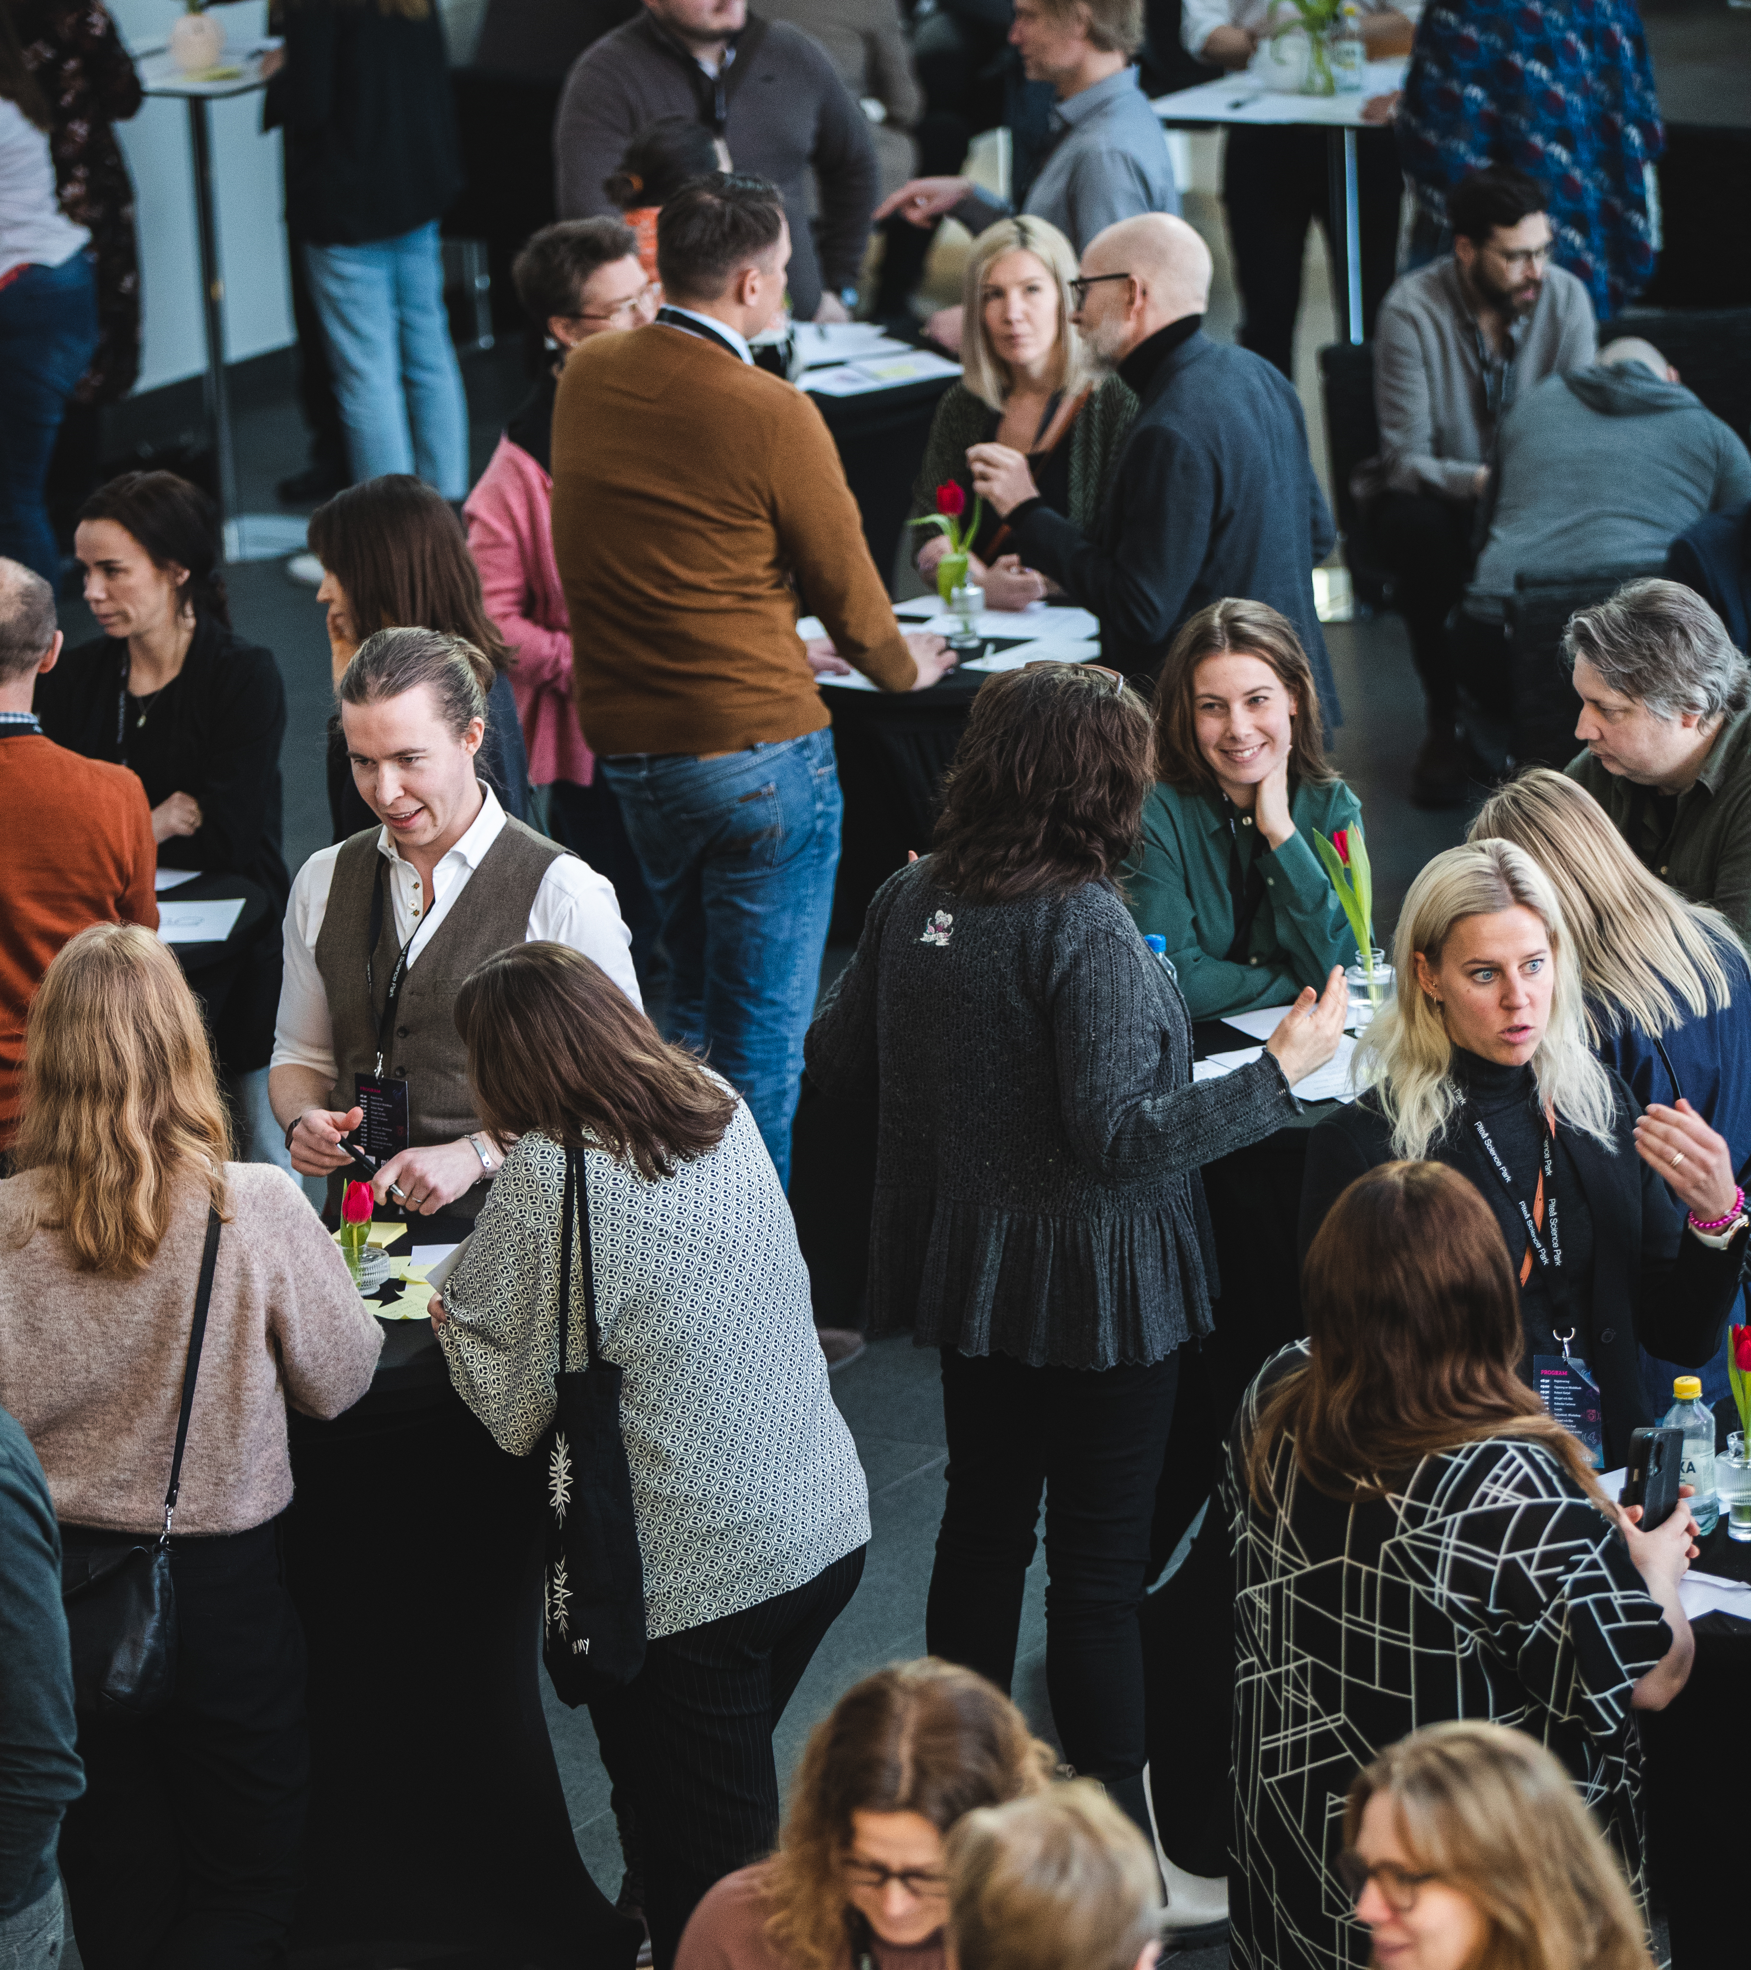
Innovationsarenan
En arena för näringslivsutveckling
Samarbete med företag och forskning
Nätverkande
Mötesplatser
Idéer
Affärer
Kartläggning/ analys för etableringar
Uppdrag från kommunen eller från PIKAB-bolagen

Slide 6
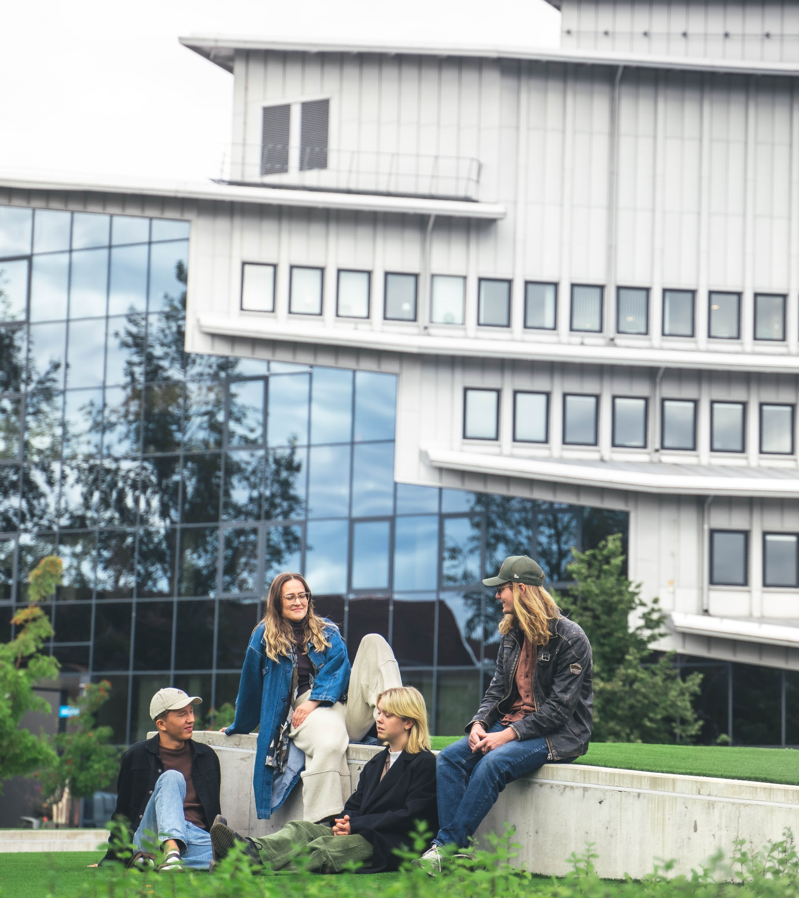
Campus Piteå/Acusticum
Mötesplatser och relationer
Kulturkvarter, näringslivskvarter och campuskvarter
Studios, testbäddar, labb osv.

Slide 7
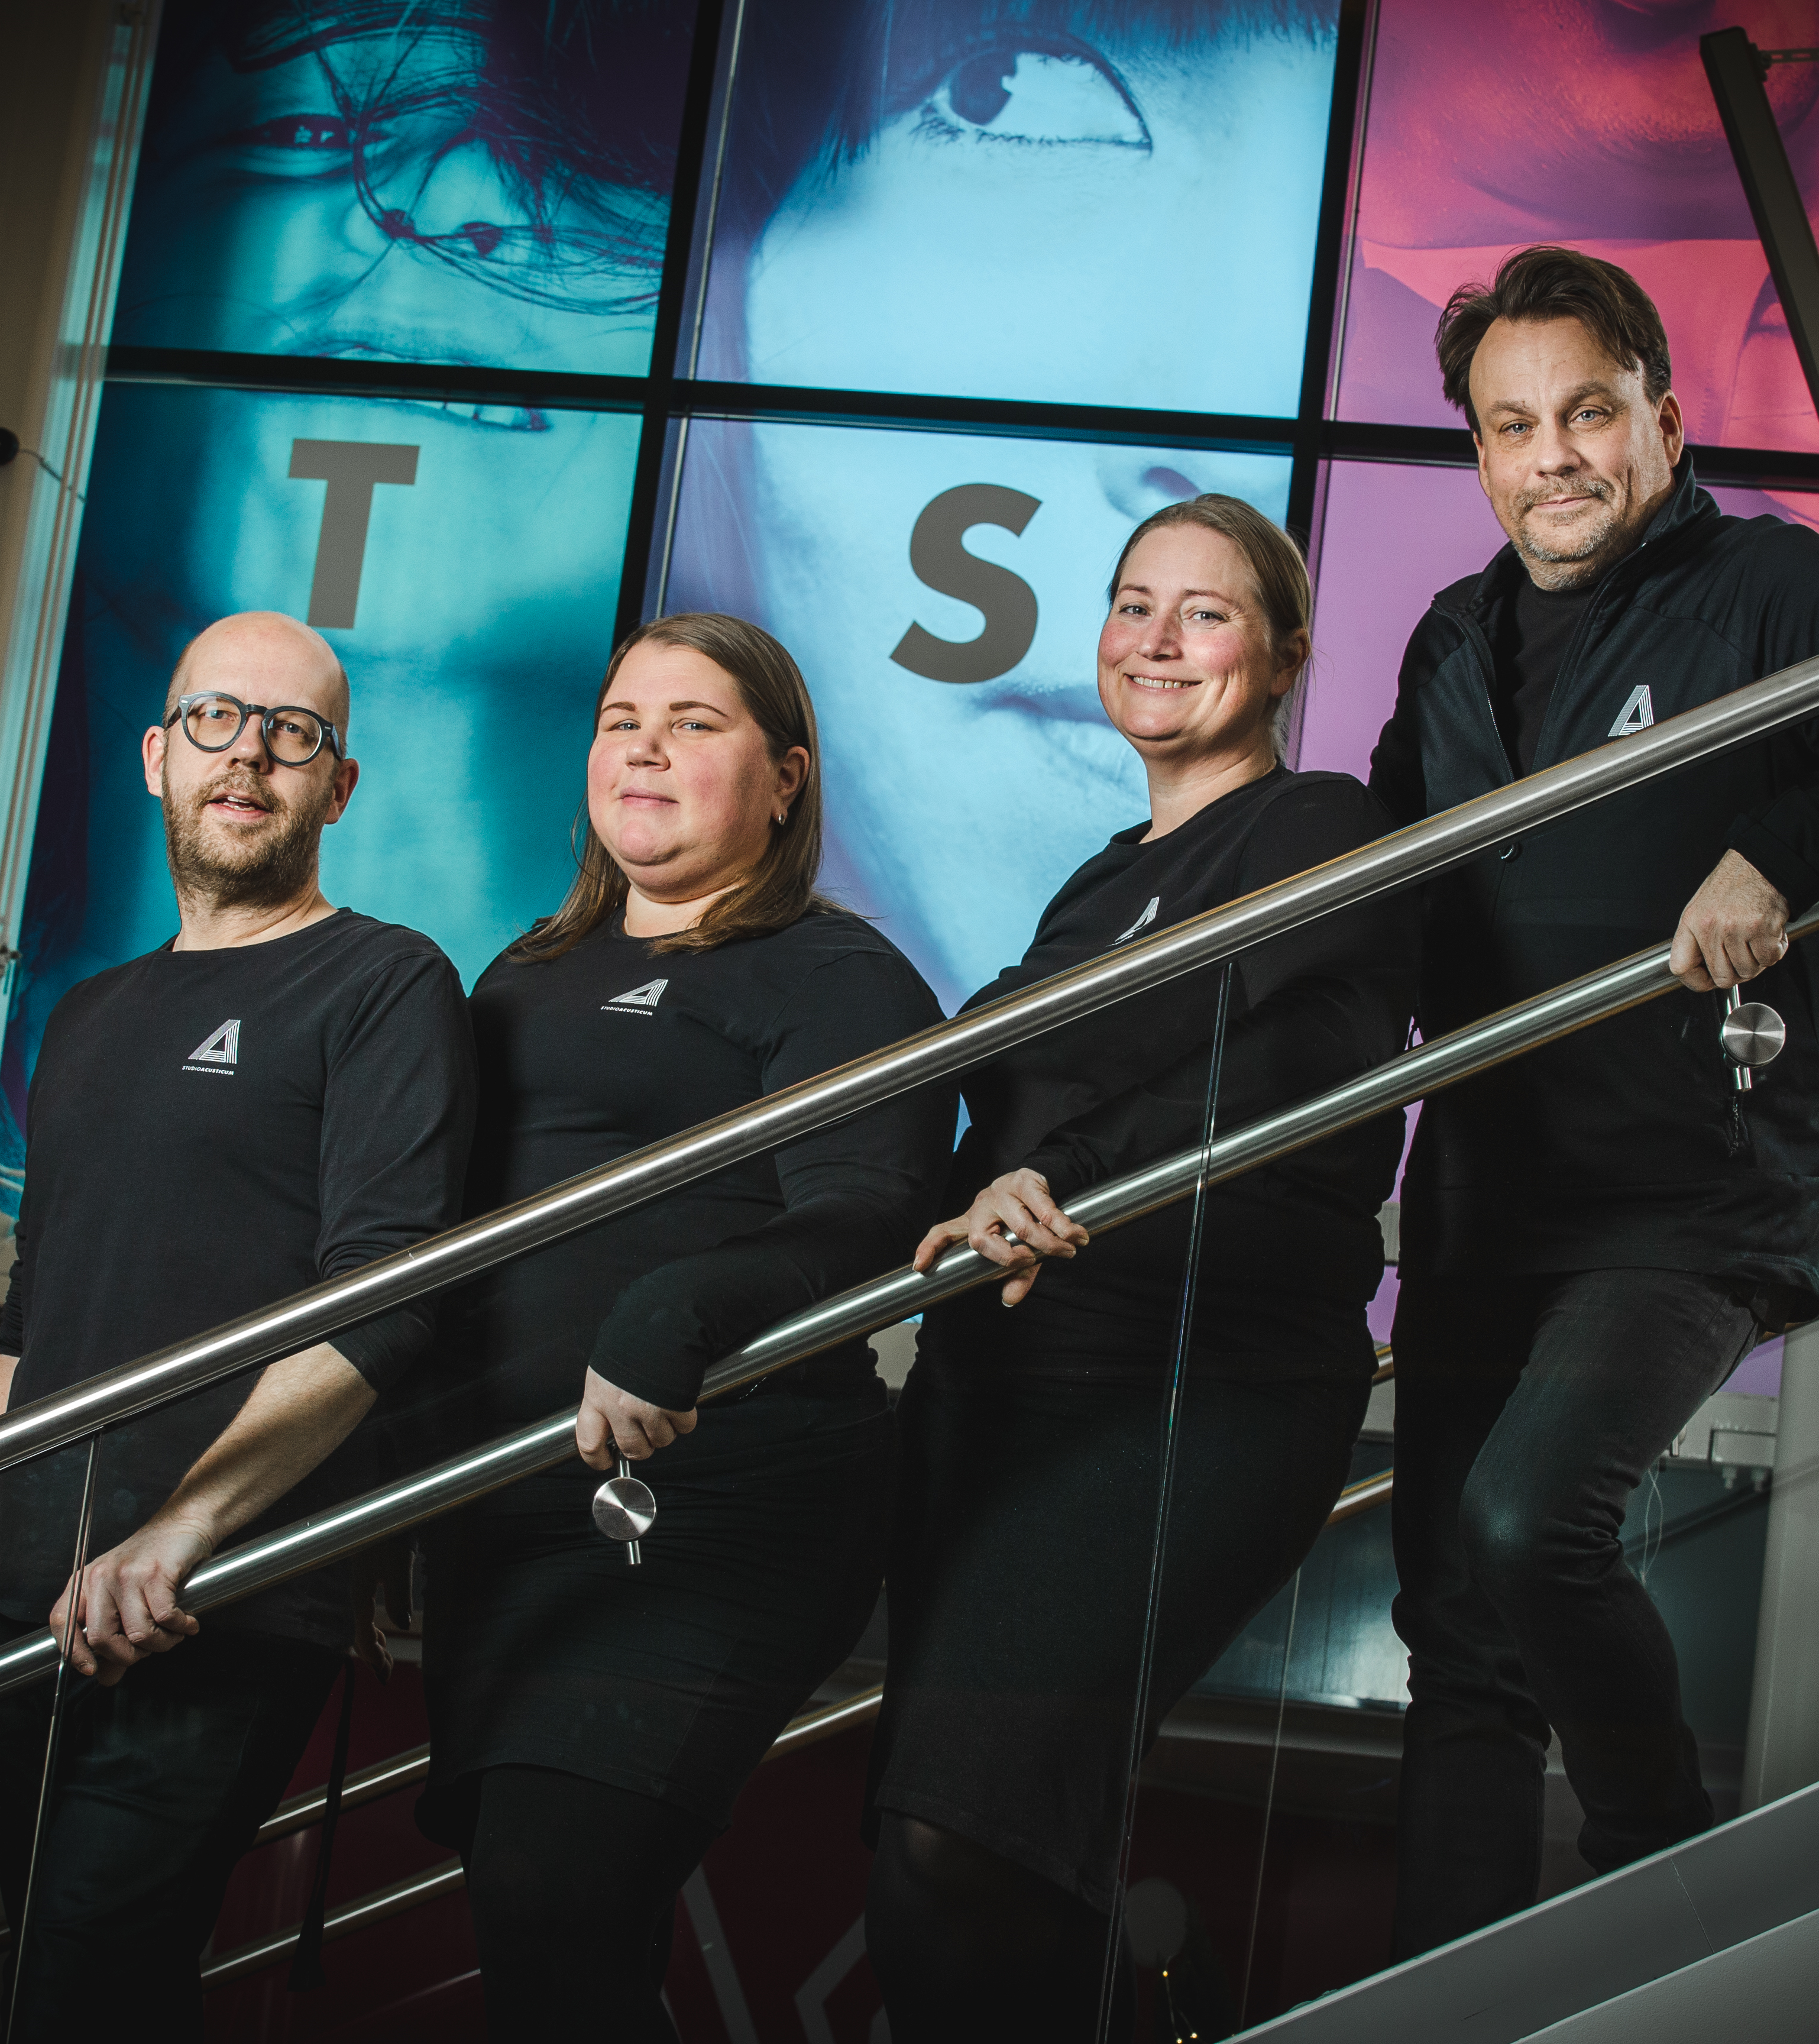
Studio Acusticum
Piteås konserthall med 200
konserter per år!
Blandning av musik, dans och kultur i olika stilar.
10-tal föreställningar riktade mot barn och unga
Barnlördag och onsdagshäng för att öka intresset för musik och kultur.

Slide 8
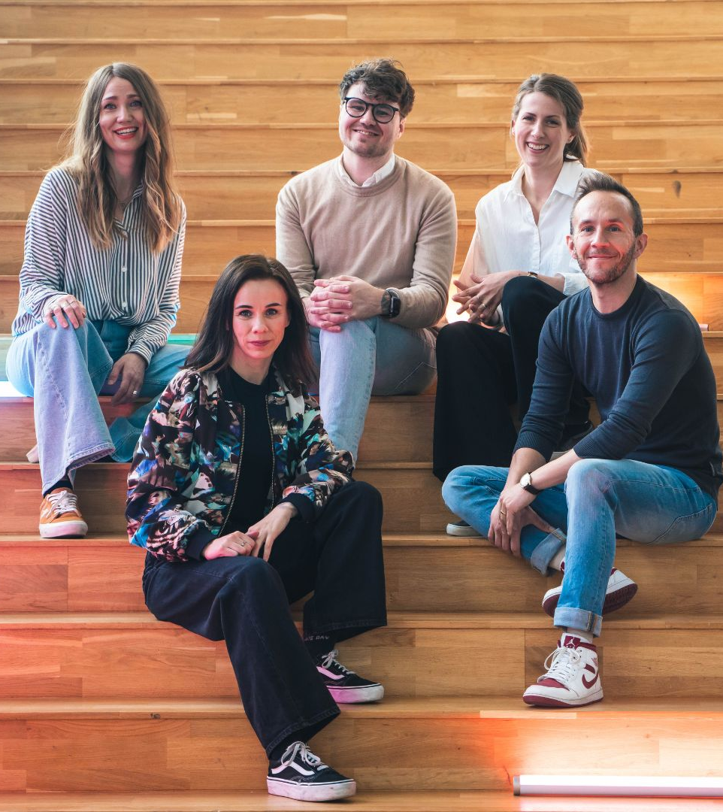
Go Business
Inkubator- för den passionsdrivna entreprenören
-Coachning
-Företagsrådgivning och inspiration
-Nästa steg för unga UF-företagare
-Digitala mötesplatser

Slide 9
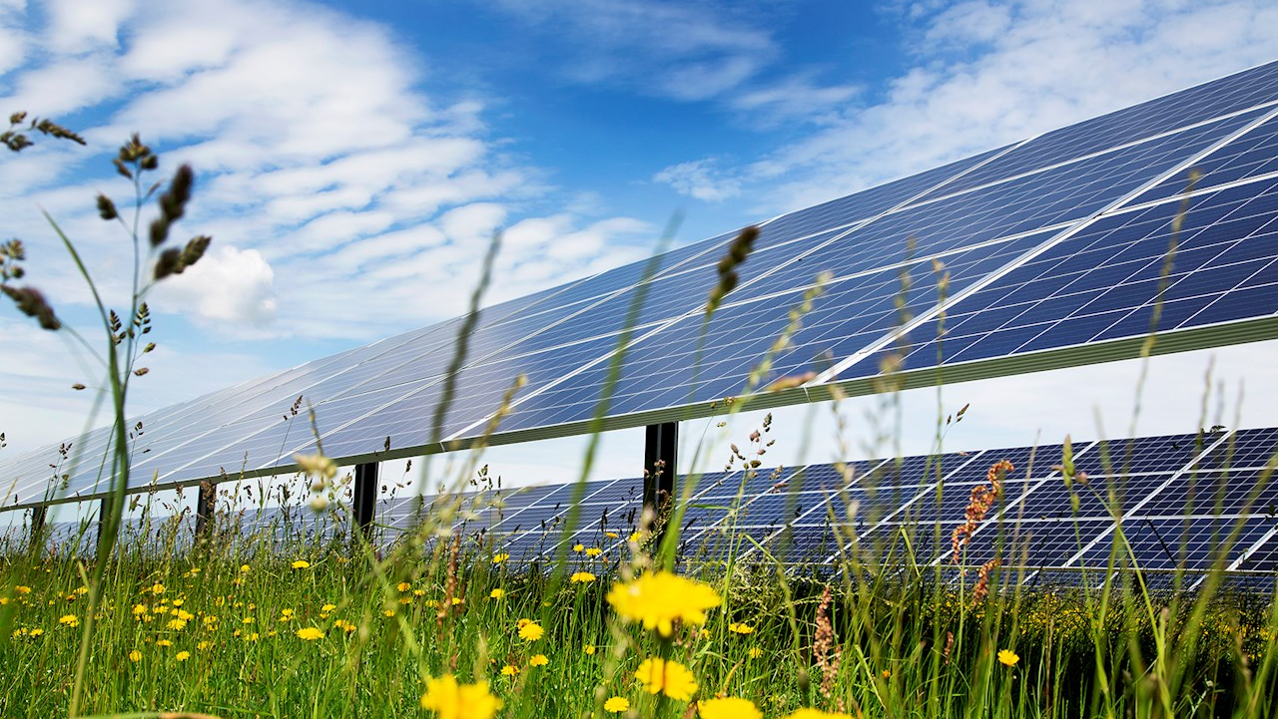
HJÄRTA
NYTTA
NYA PERSPEKTIV
Notes:
HJÄRTA
Lust, stolthet & glädje.
Vi gör saker med hjärtat, för lust är en naturlig drivkraft i vårt arbete. Vi känner glädje tillsammans över egna och andras prestationer.
Vi är stolta över de vi är och vad vi gör.
NYA PERSPEKTIV
Lära, dela & möjliggöra.
Vi drivs av att lära, så att vi kan dela med oss till andra. Vi vill möjliggöra nya möten och oväntade relationer som skapar insikter och innovationer. Vi tror att vi behöver utmanas för att utvecklas.
NYTTA
Utveckling, värde & tillväxt.
Vi drivs av att vara ett medel för andras framgång. Vi tror på vad vi gör och hur vi gör det, och vi vågar förändras tillsammans med vår omvärld. Vi vill skapa värden som utvecklar människor, löser utmaningar och ger hållbar tillväxt.

Slide 10
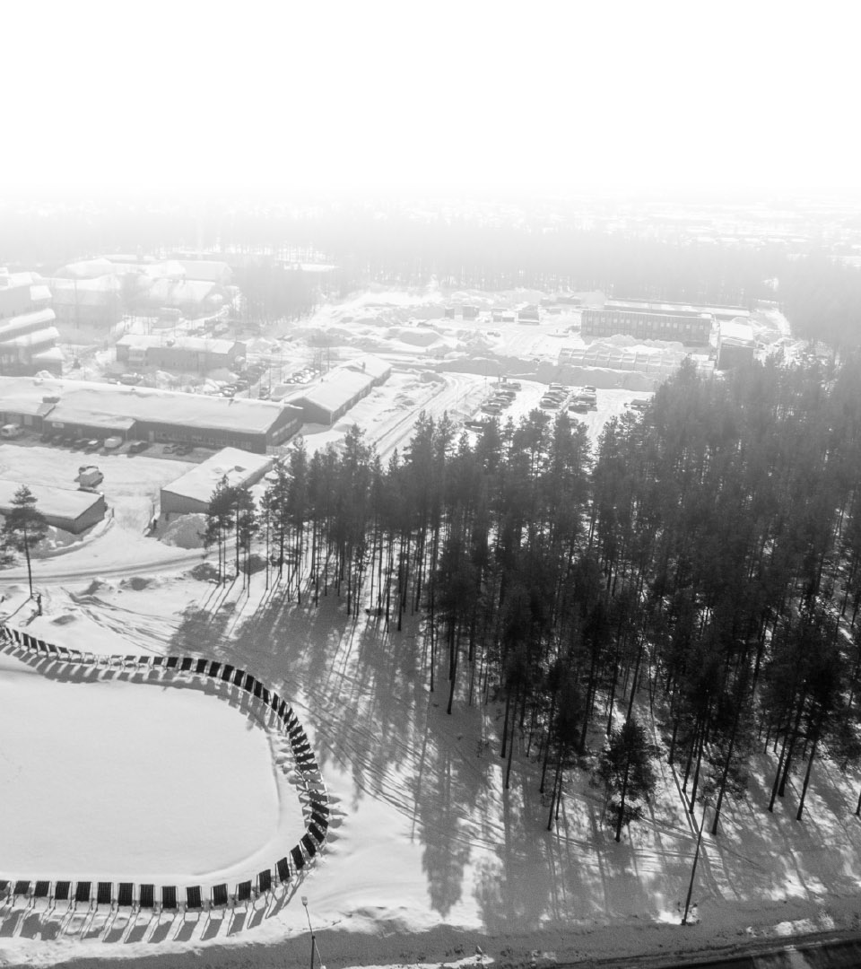
Tack!

